Slide 1

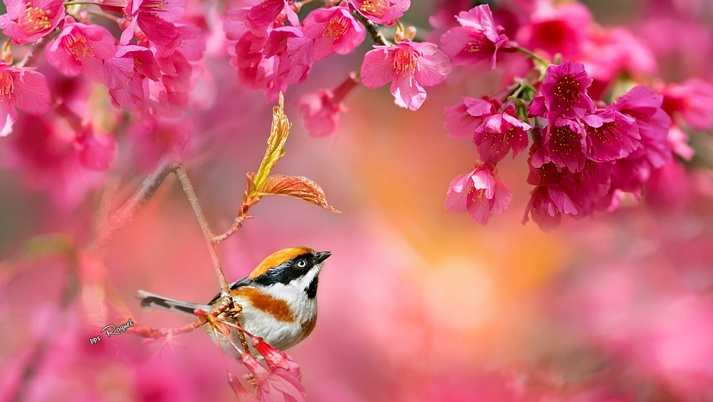




Slide 2


¡Qué hermoso se ve el parque!
¡qué bellos los canteros! pues con la primavera todo está como nuevo.
Los árboles contentos, de verde se vistieron y pájaros cantores
sus nidos construyeron.

Slide 3

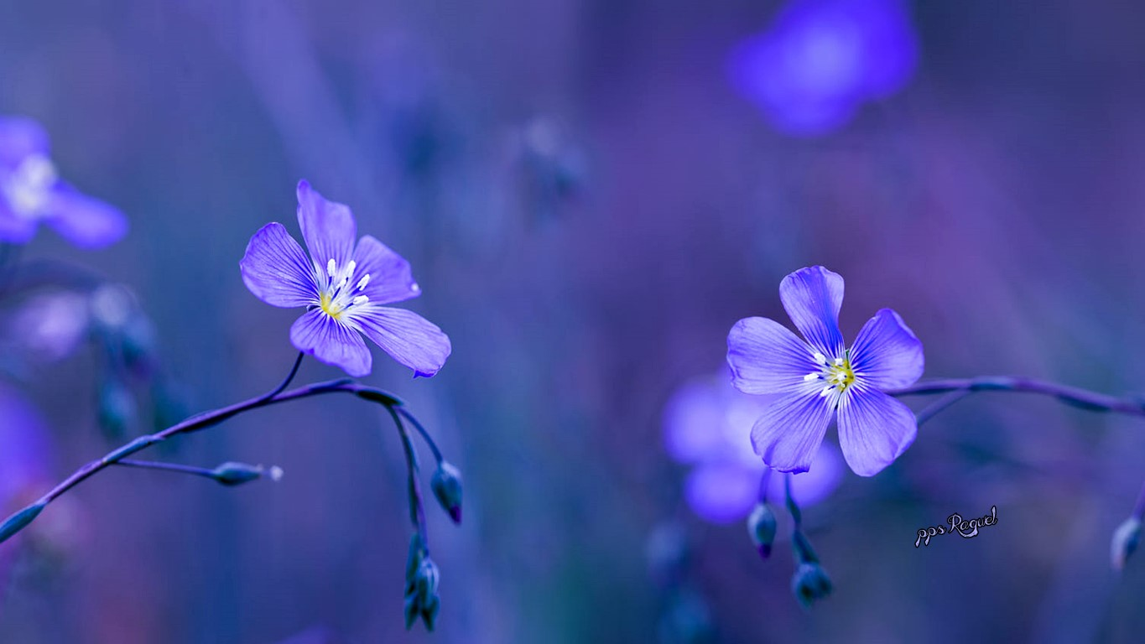





Slide 4
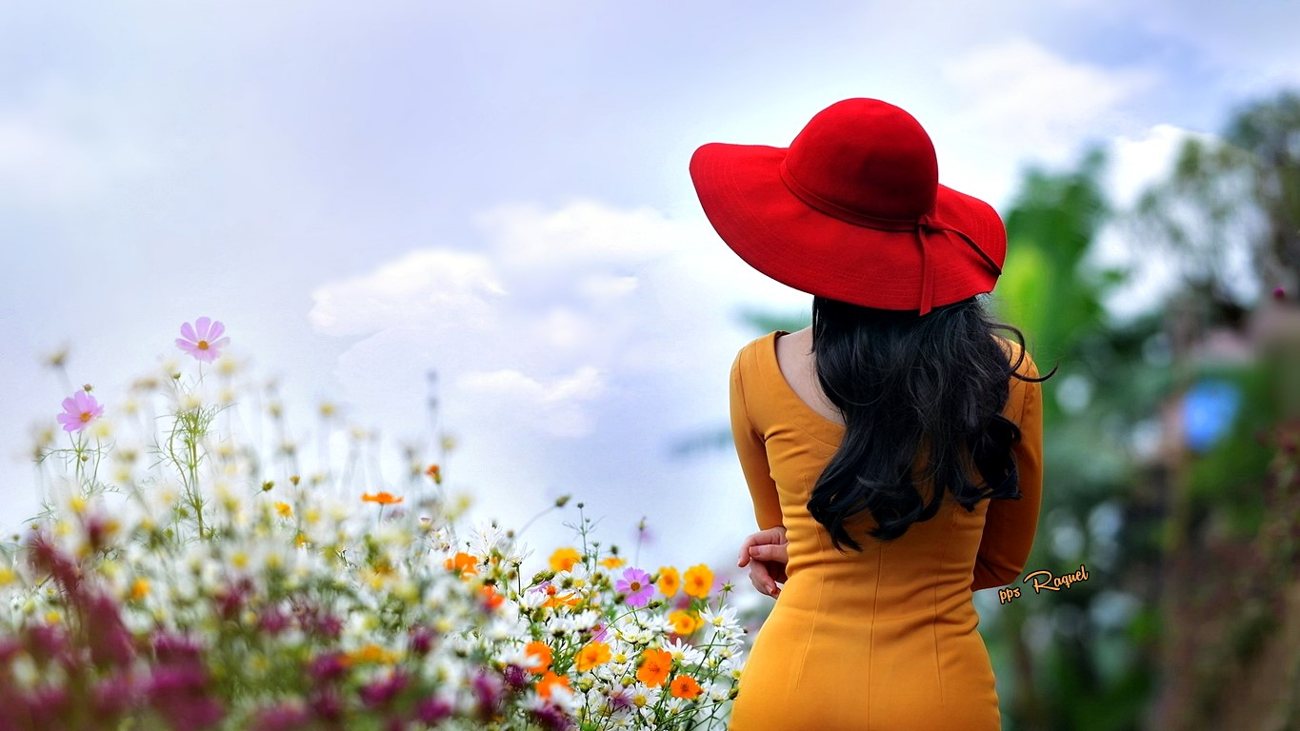

Slide 5

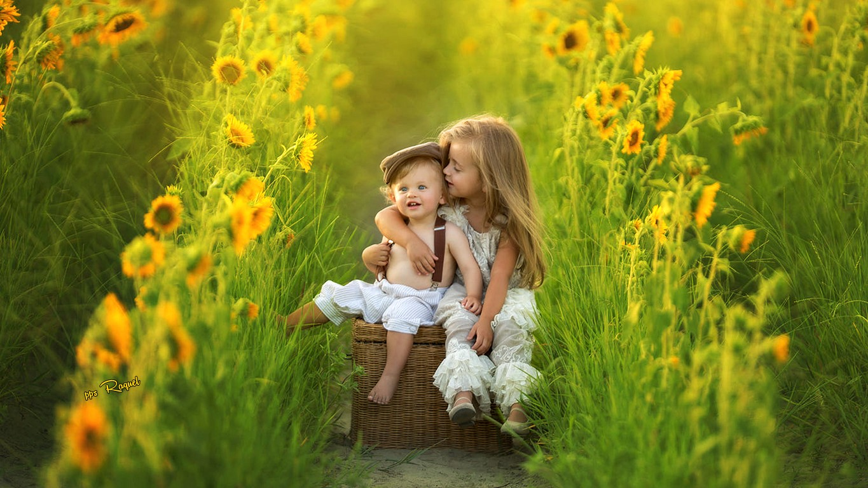

Slide 6
La primavera me hizo sentir los astros
en un breve suspiro, el murmullo de su noche se adentró en mi vida . Las flores, los pájaros hicieron que mis sentidos se agudizaran
cada vez más .Me fundí en esta primavera,
sentí sus labios y palpité su belleza,
gracias primavera...

Slide 7
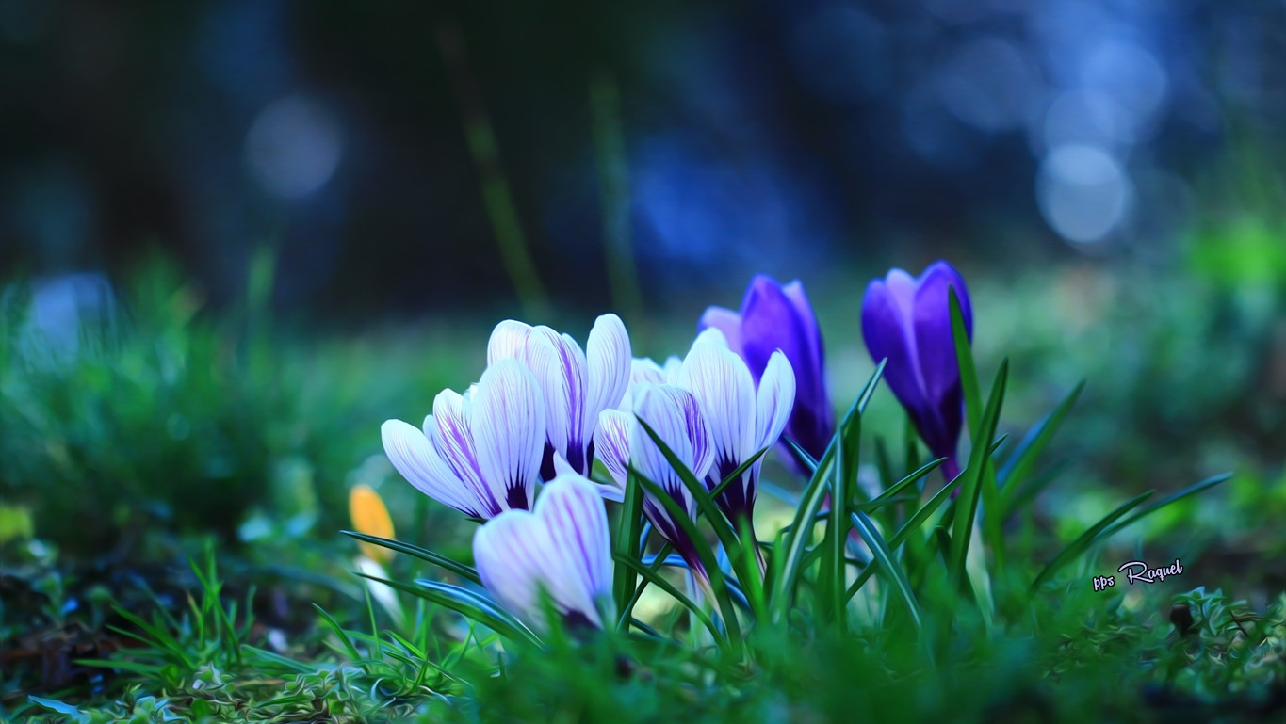


Slide 8
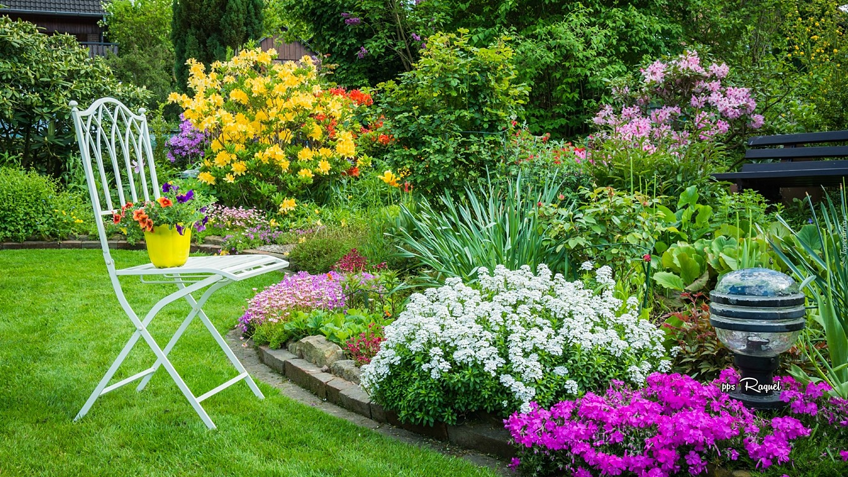


Slide 9
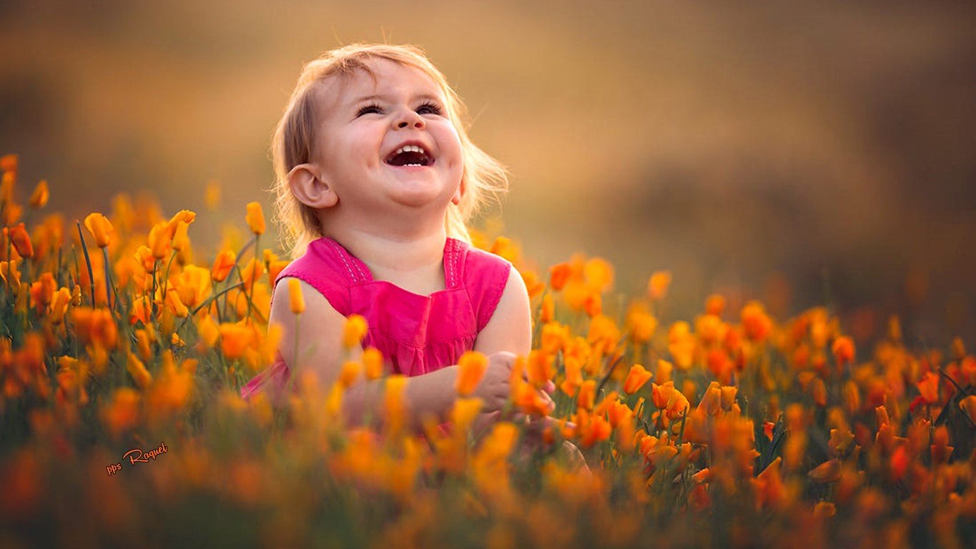


Slide 10
Cuando entren las mariposas, a visitar tus jardines;
y sientas como violines a las aves del lugar;
cuando veas trabajar a la abejita hacendosa;
y el pimpollo de la rosa sus labios quiere embozar;
el tiempo primaveral, ya está ahí, y se asoma

Slide 11

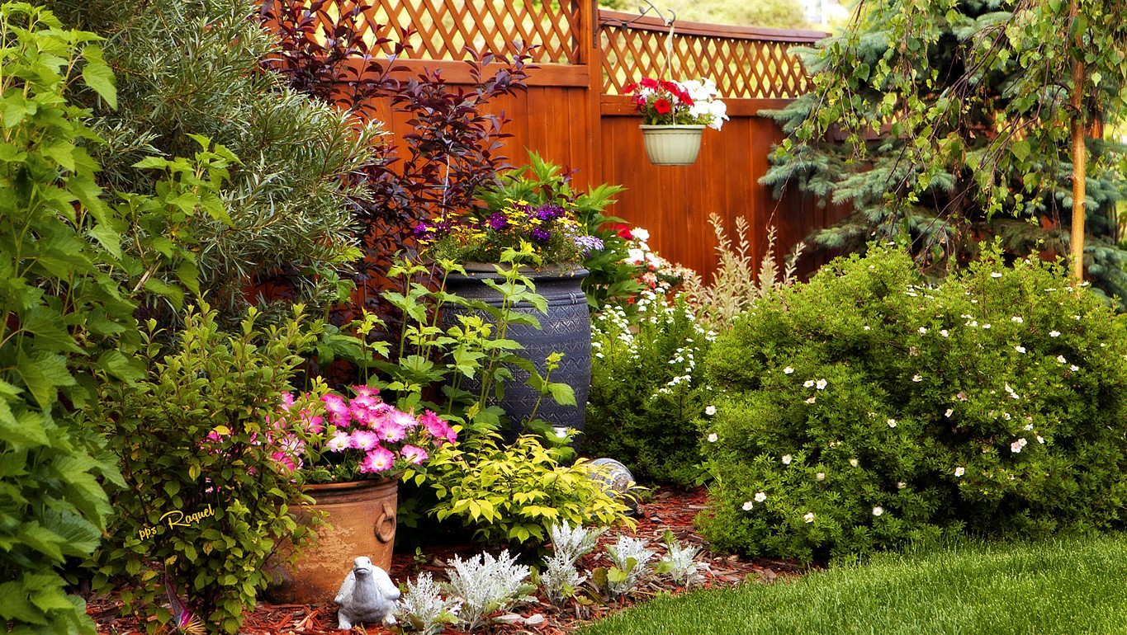

Slide 12

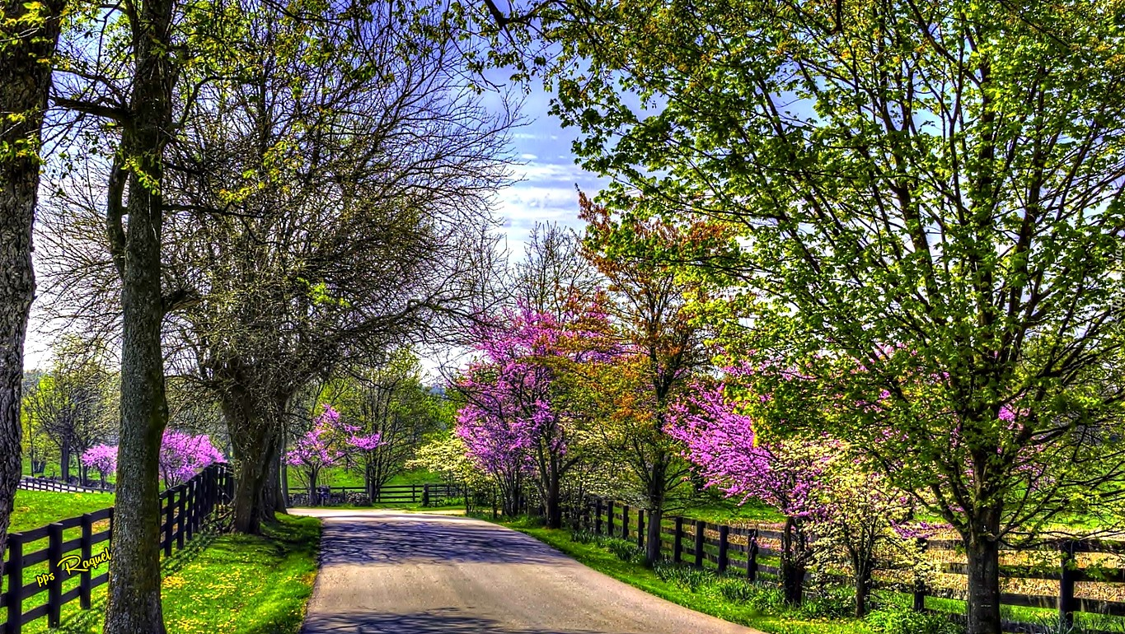

Slide 13
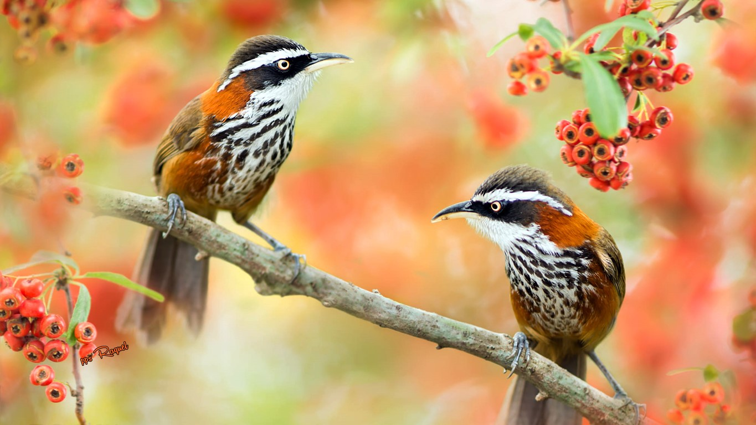

Slide 14
Es primavera!, lilas y rosas
con su perfume llenan mi hogar,
con sus ramitas llenas de flores
vuelven mi patio a colorear

Slide 15
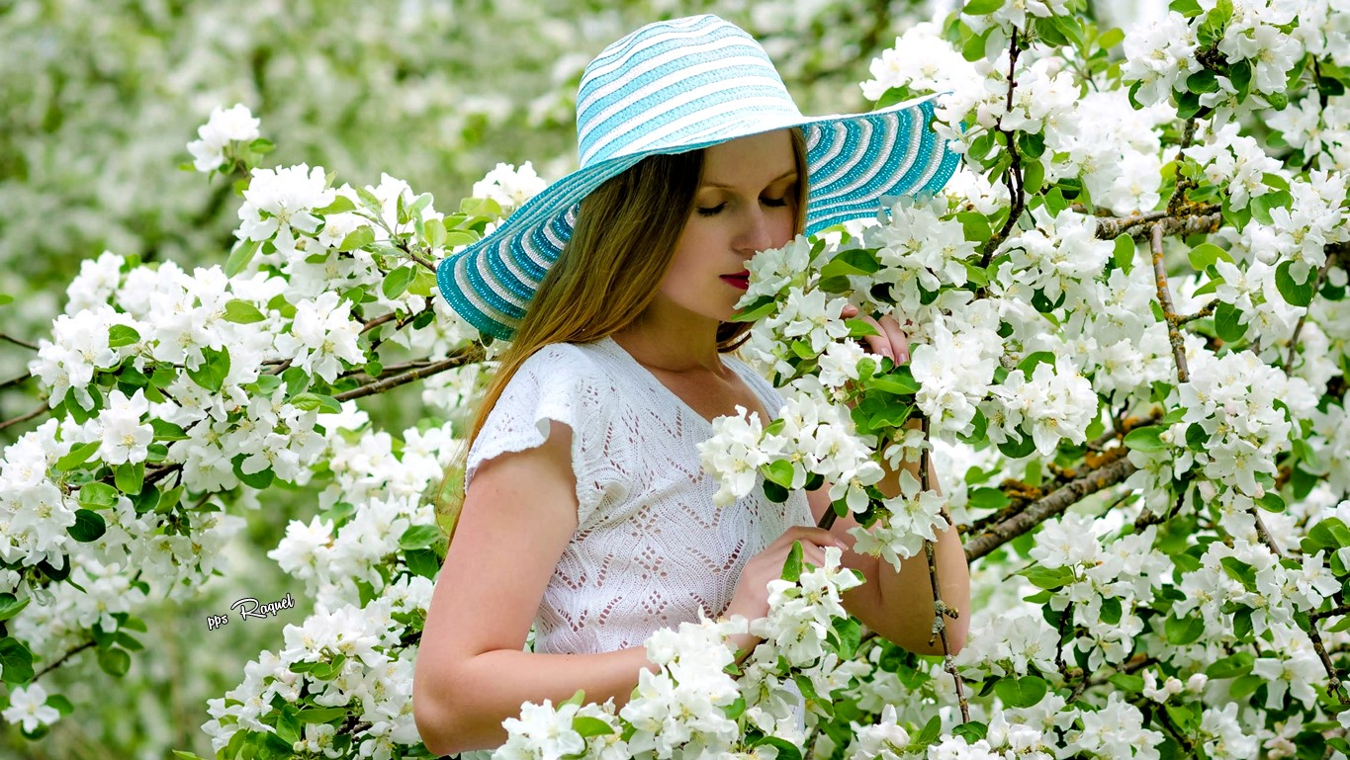

Slide 16
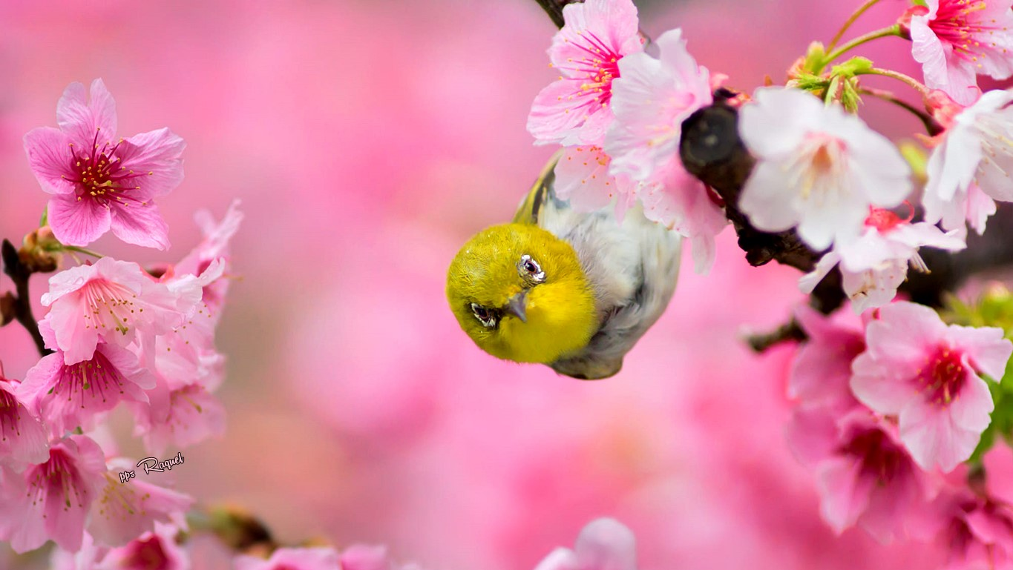

Slide 17
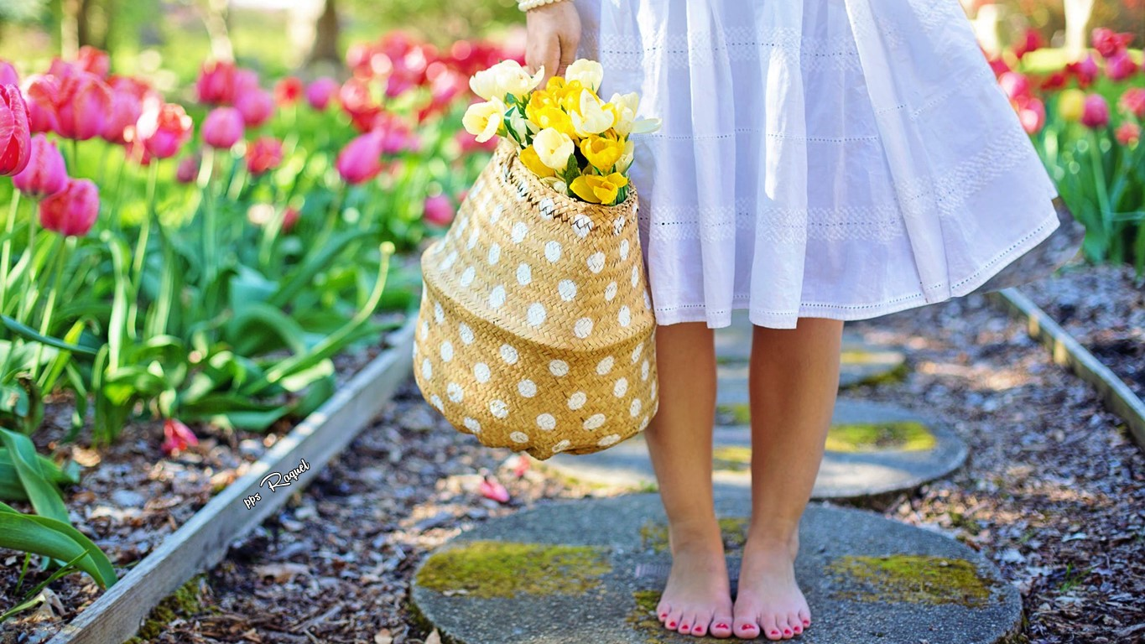

Slide 18
Llega mi niña, con sus listones ojos de risa, rayos de sol en sus cabellos, y en sus mejillas
como botones rojo color.
Con voz alegre, sus tres canciones entre mil trinos hace escuchar
y entre las flores, las mariposas
como sus manos, vuelan y van.

Slide 19

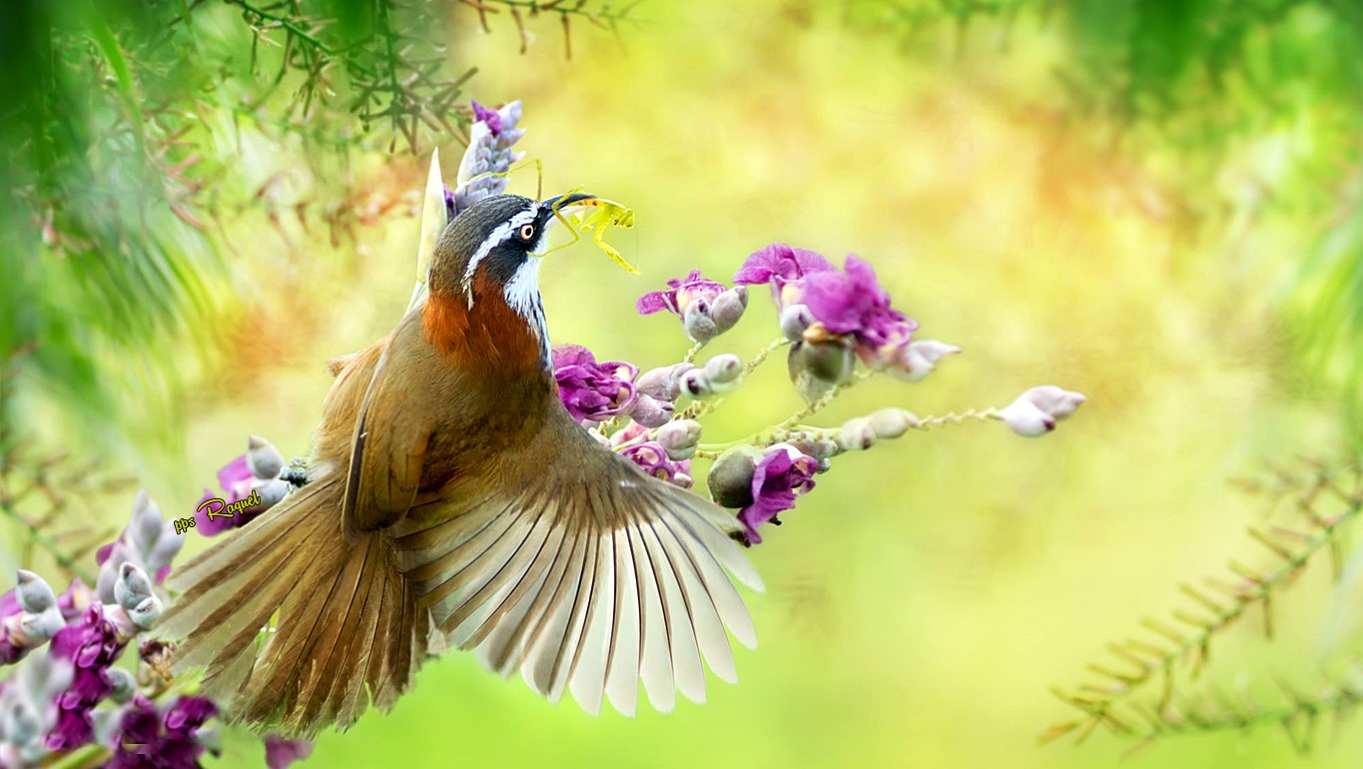

Slide 20
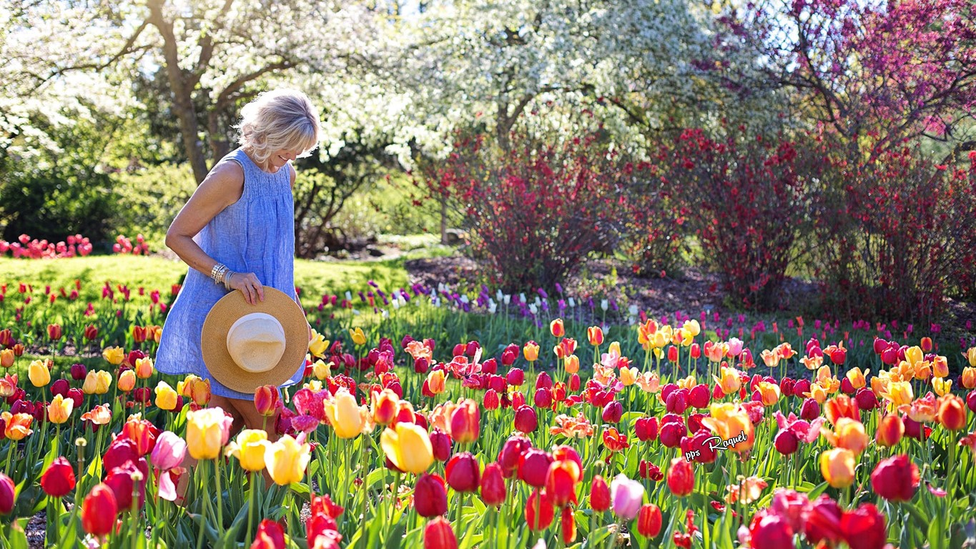

Slide 21
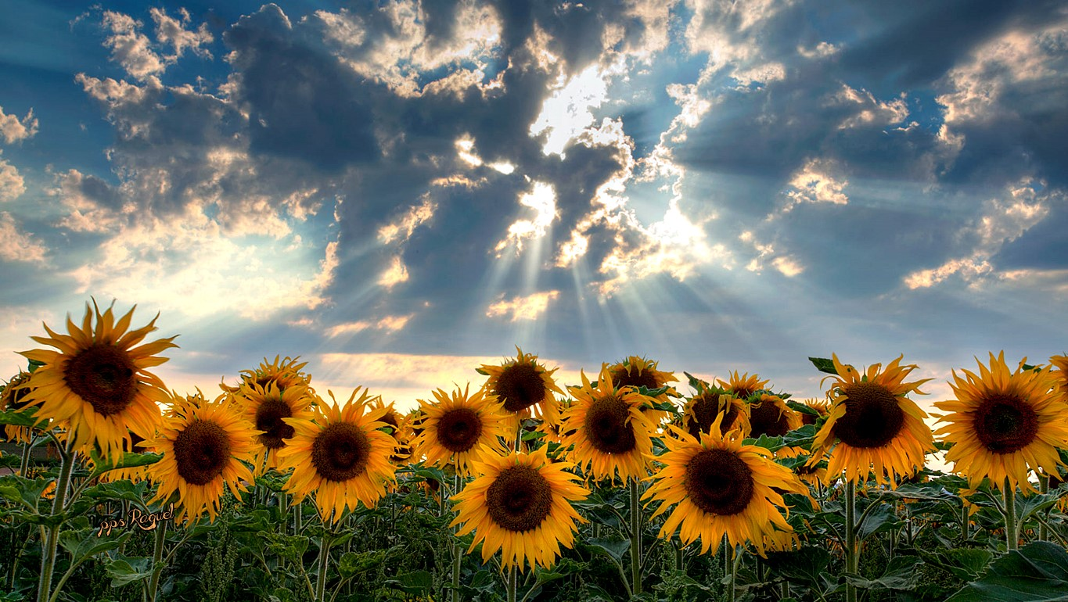

Slide 22
¡Ya se siente en el aire el aroma a primavera!
Los almendros con sus flores se visten de fiesta,
los jazmines y gardenias su aroma liberan,
y el trinar de pájaros igualan a una orquesta.

Slide 23
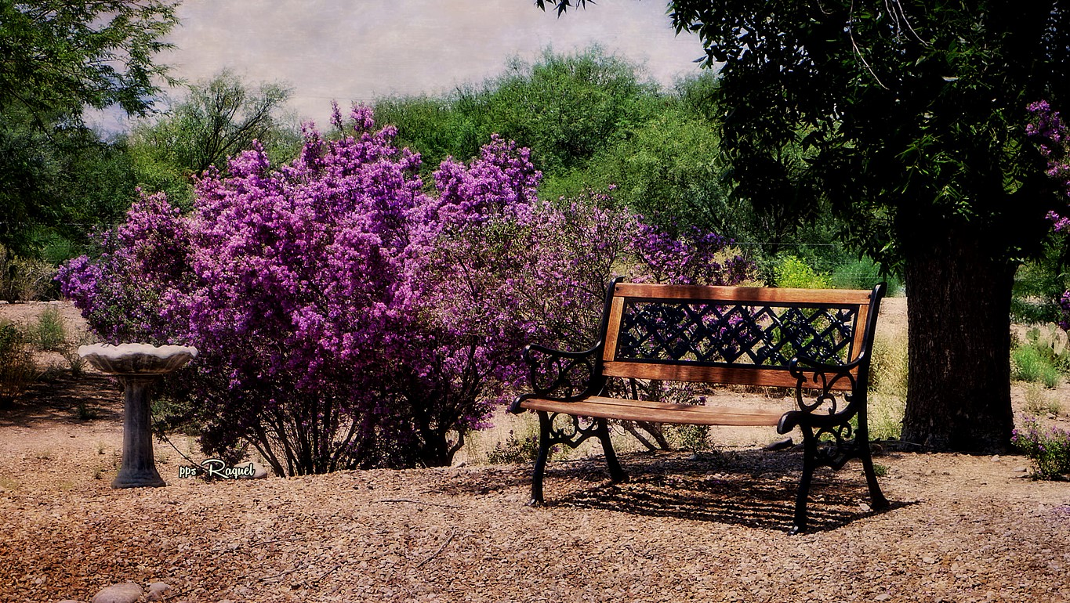
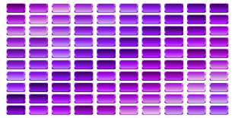
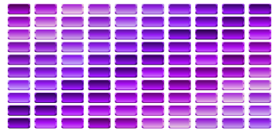

Slide 24
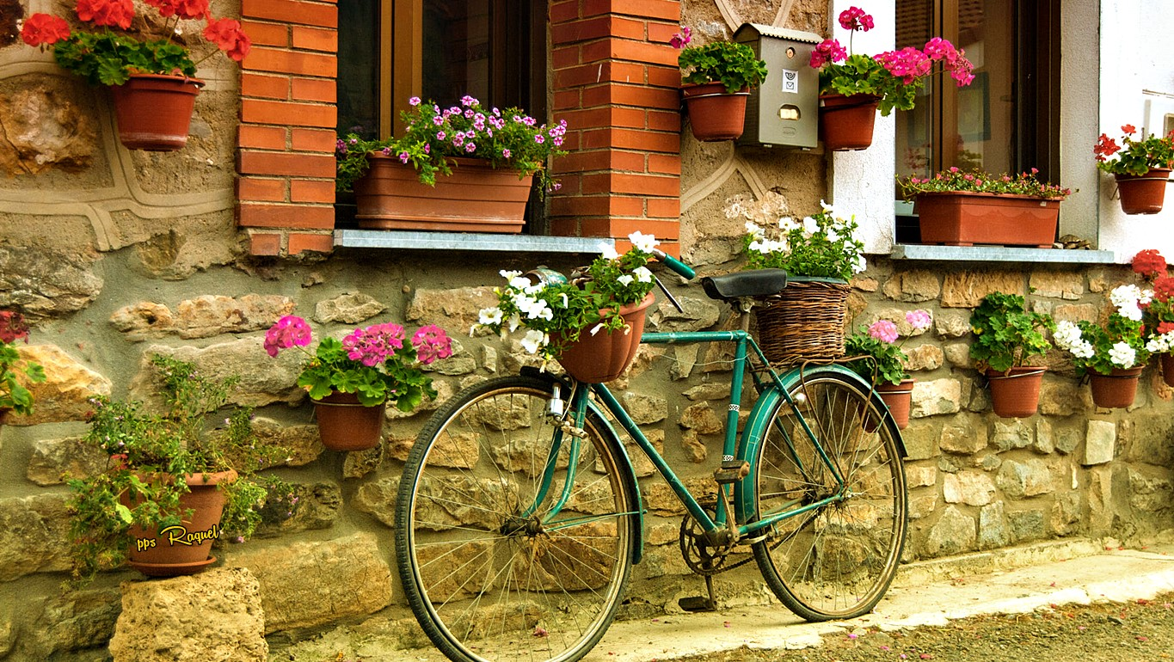

Slide 25
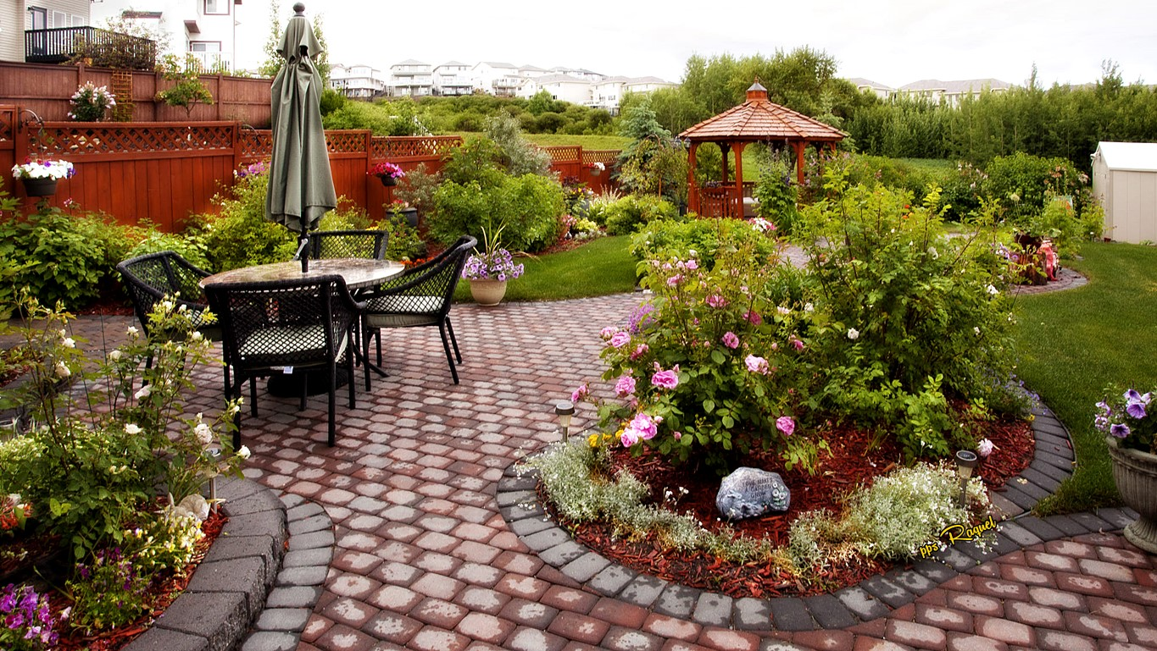

Slide 26
¡Qué lindo se pone el jardín cuando está llegando la primavera! Todas las flores se visten de fiesta con sus mejores colores engalanando a esta hermosa estación. Se escucha el cantar de los pájaros que planean en bandada por los cielos. Las mariposas revolotean con sus danzas alrededor de las flores. Nosotros nos sentimos renacer con los primeros rayos tibios de sol.
Toda la creación retoña y cambia de color

Slide 27
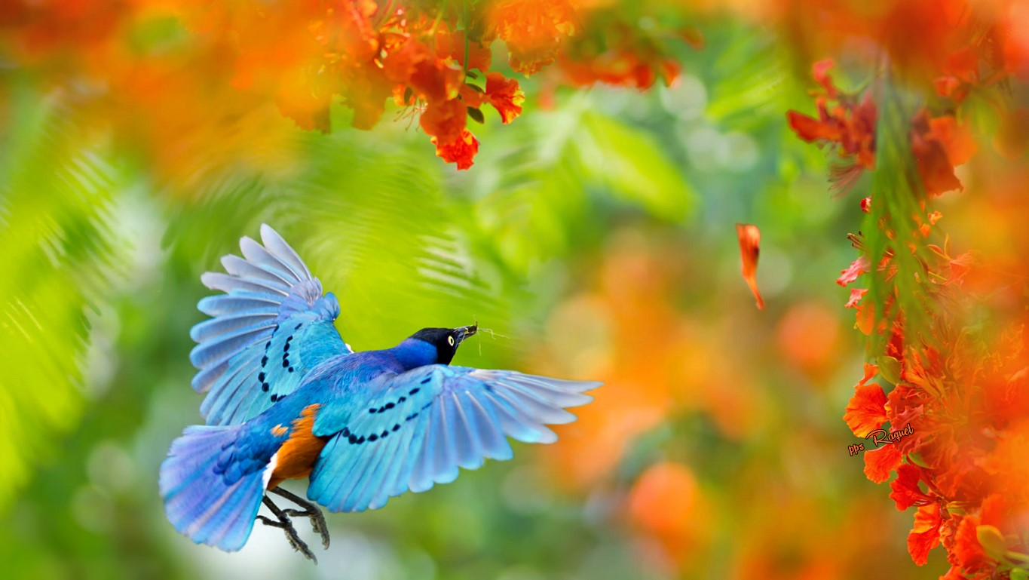



Slide 28
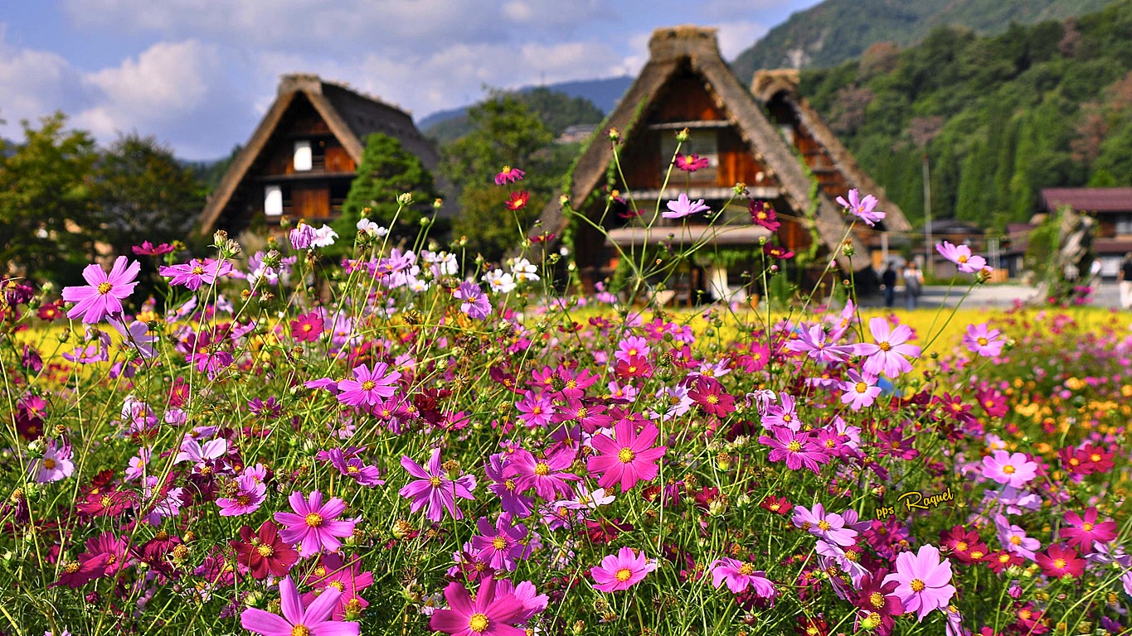


Slide 29
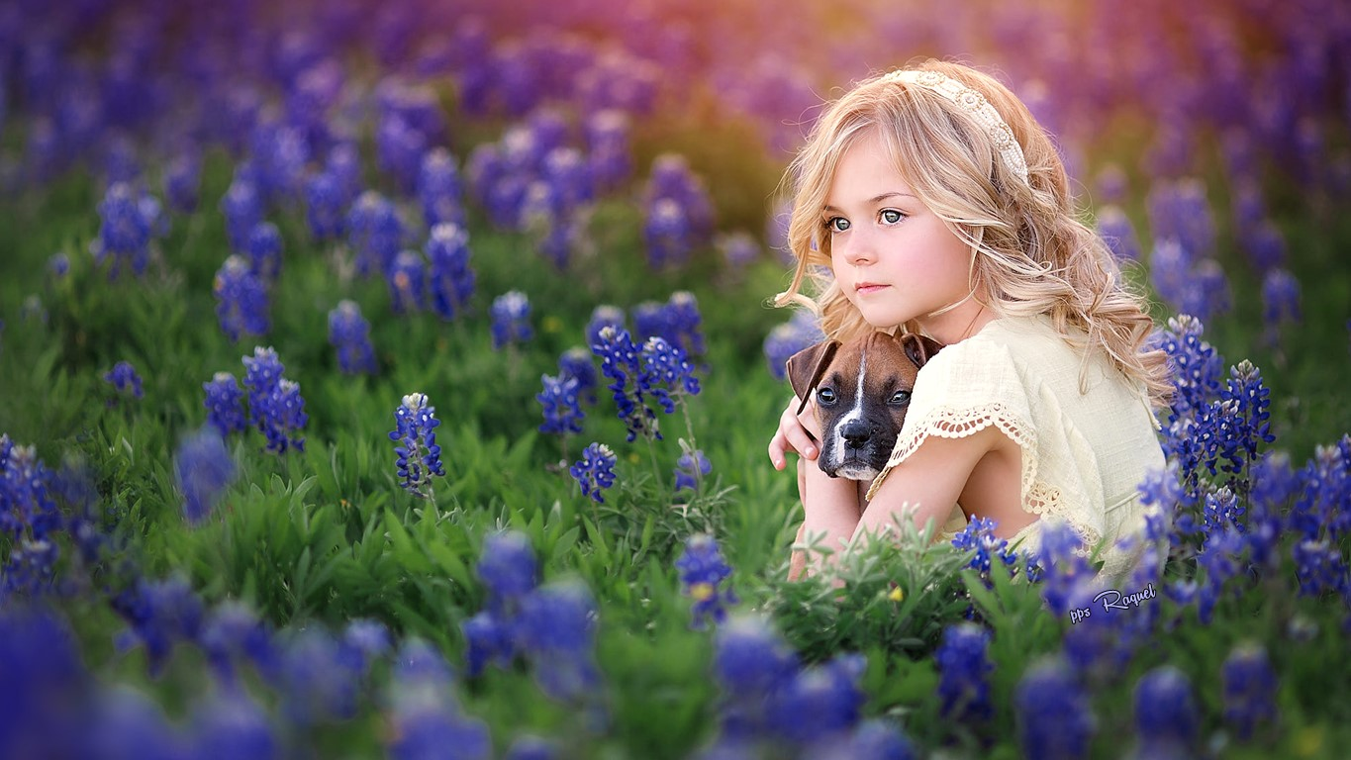

Slide 30
Emerge la esperanza con firme resplandor,
renovando los sueños, floreciendo la vida,
ha llegado septiembre que es el mes del amor
¡Por eso, primavera, te doy la bienvenida!

Slide 31
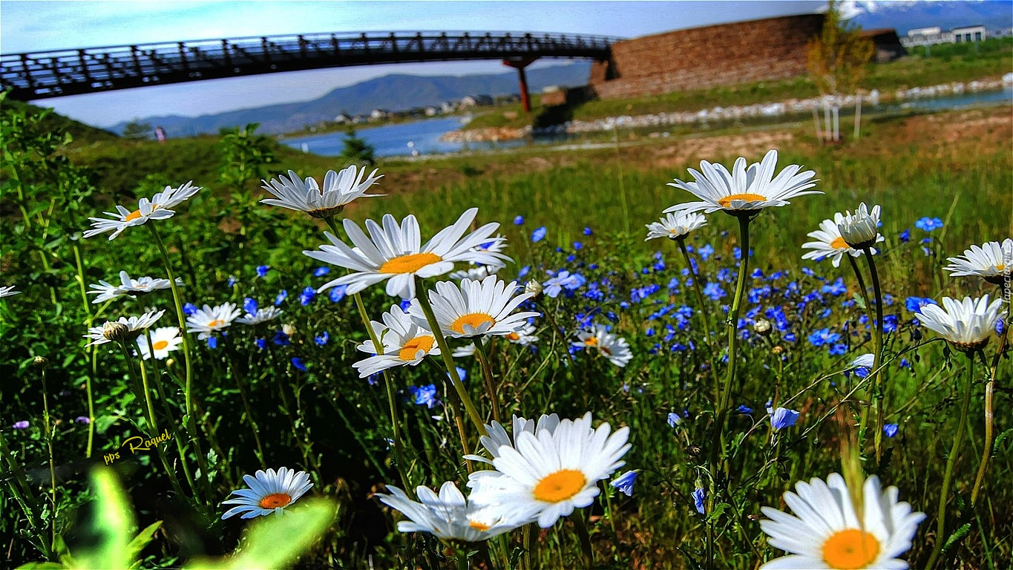

Slide 32
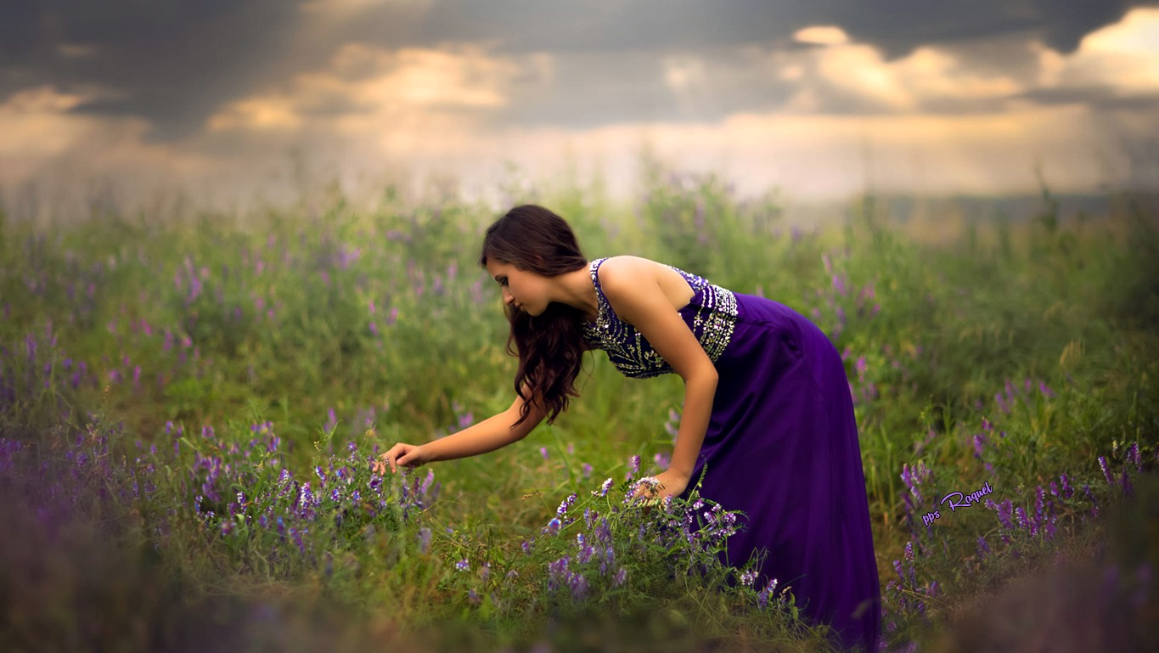

Slide 33
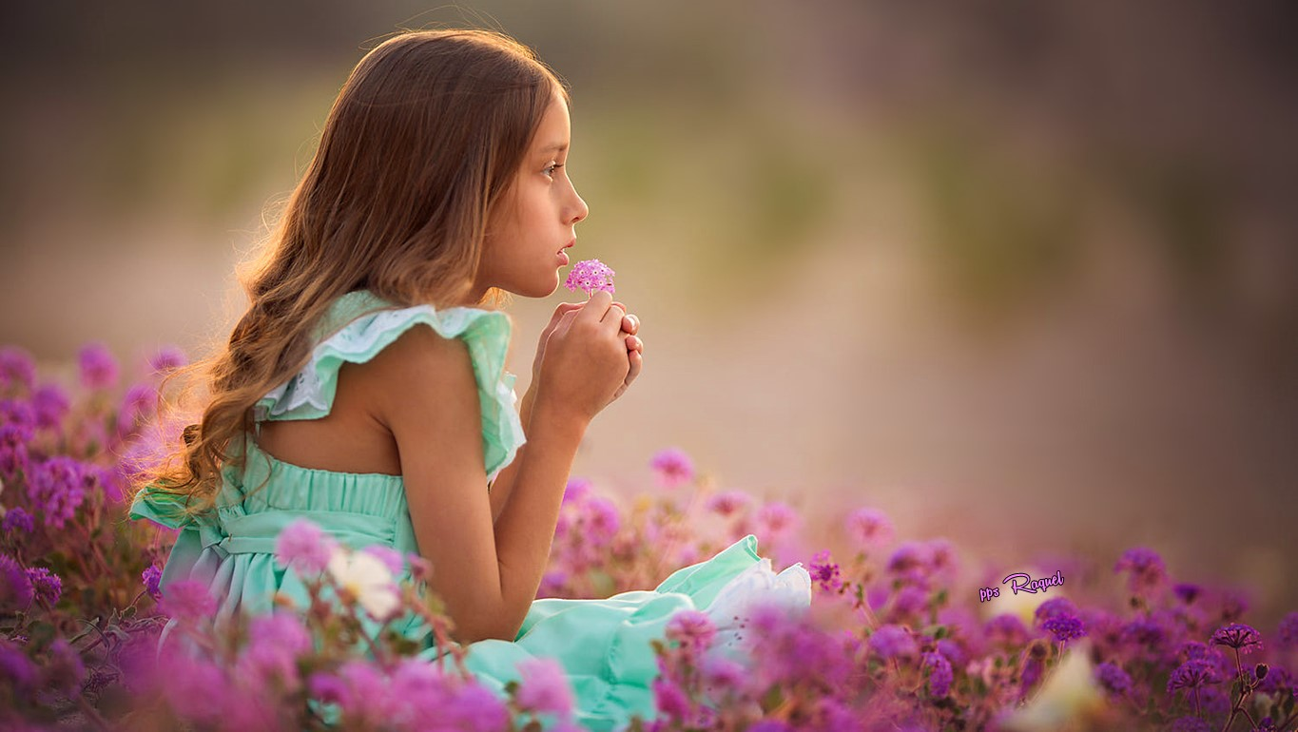

Slide 34
Encontrarán pimpollos convertidos en rosas,
geranios y claveles, asomándose al balcón,
higueras, glicinas, enredaderas verdosas,
que perfuman la brisa de esta hermosa estación.

Slide 35
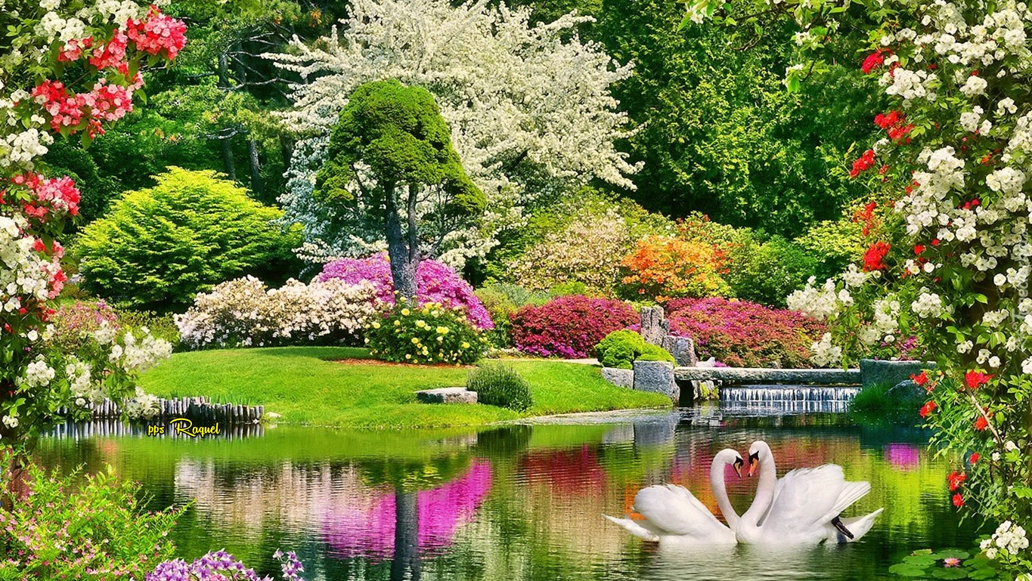


Slide 36
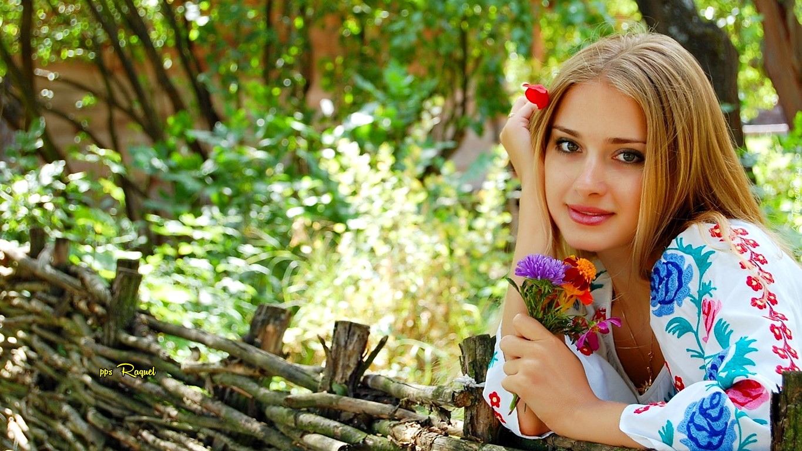

Slide 37
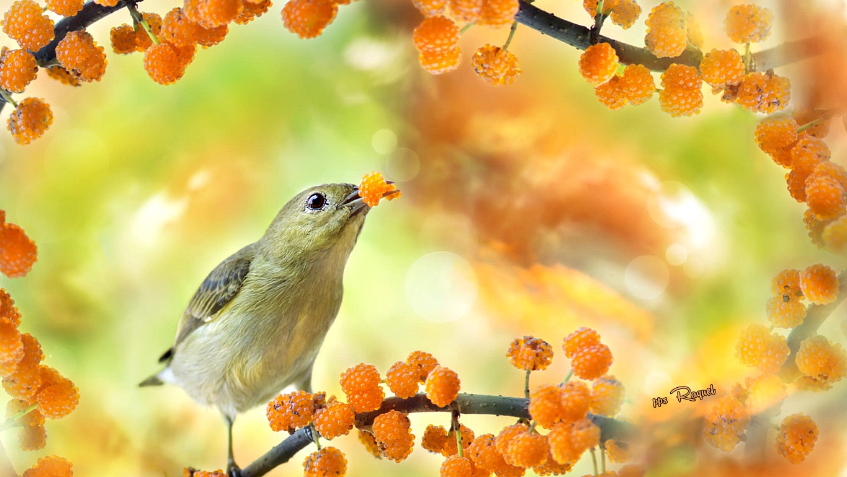

Slide 38
El almendro ha florecido también lo ha hecho el azahar,
la primavera ha venido, la sentimos al respirar.
En la copa de los árboles el murmullo de las aves
a coro anuncian la llegada de la primavera esperada.

Slide 39
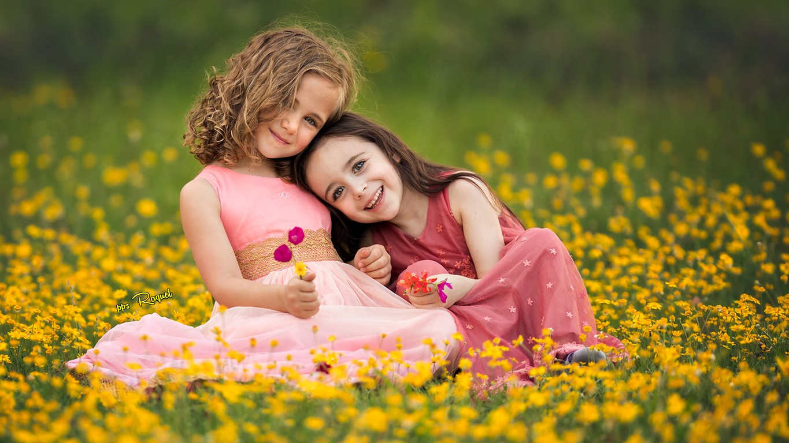

Slide 40
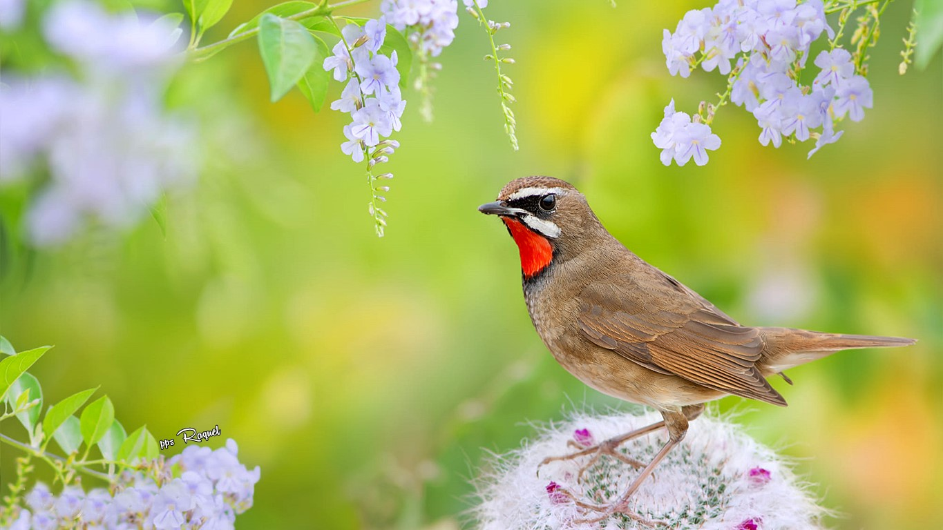

Slide 41
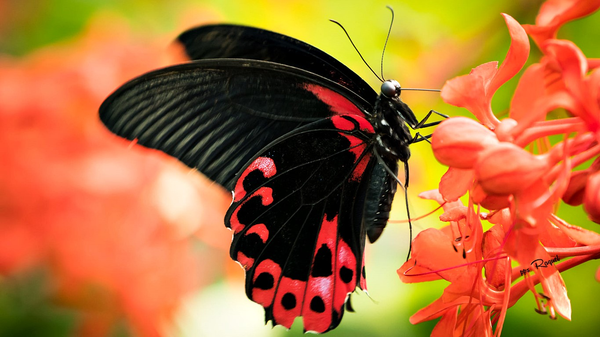

Slide 42
Brilla el sol en la mañana
y entibia con su esplendor
y el vuelo de un picaflor
que liba de una retama

Slide 43
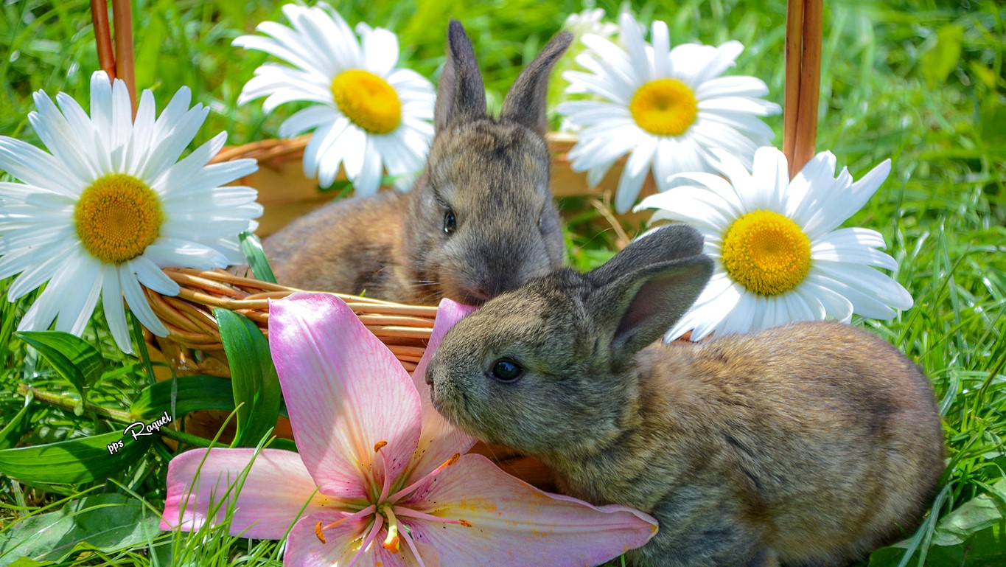

Slide 44
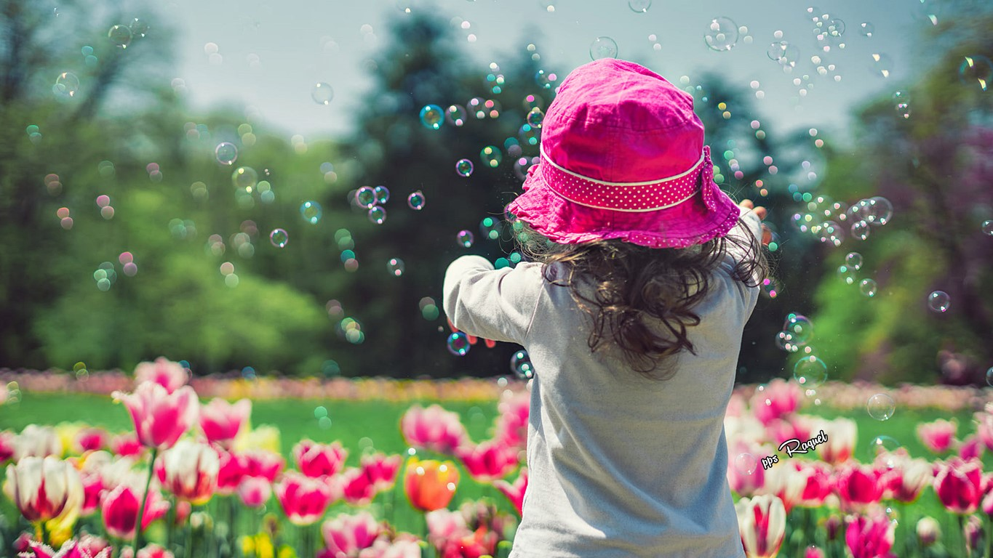

Slide 45
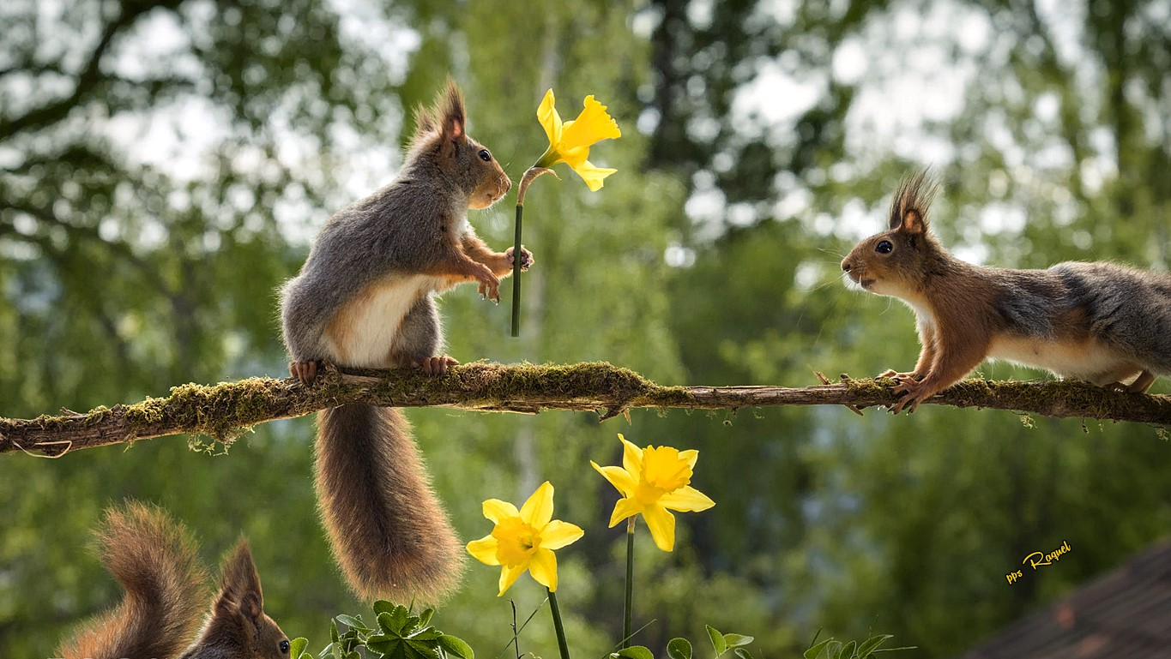

Slide 46
Con la primavera viene la canción.
La tristeza dulce y el galante amor.
Con la primavera viene una ansiedad
De pájaro preso que quiere volar. .

Slide 47
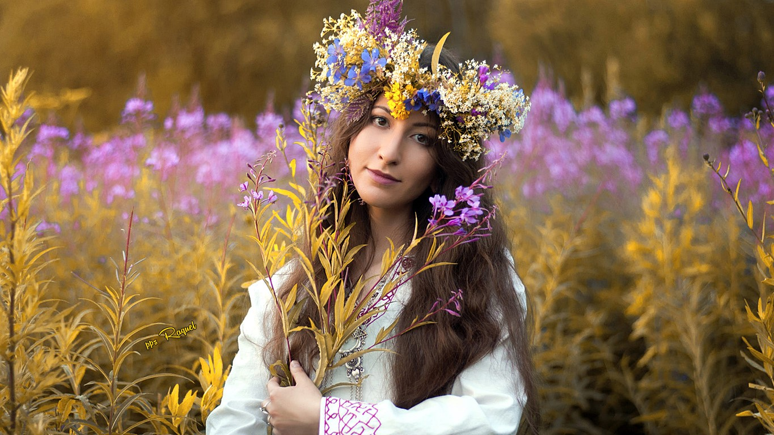

Slide 48
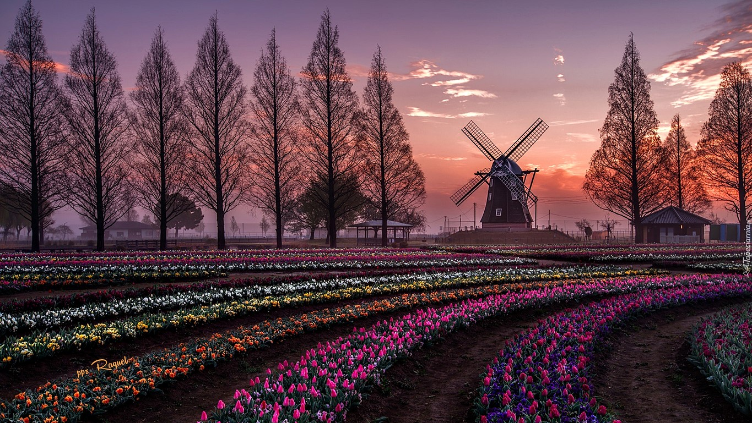

Slide 49
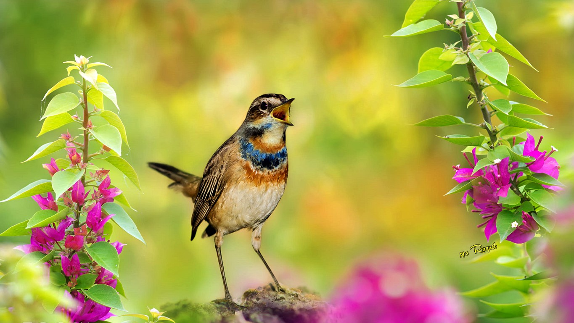


Slide 50









¿Te ha gustado?
Puedes ver más entrando
Aquí
Además puedes recibir powerpoints en tu correo electrónico suscribiéndote aquí:
Esta presentación powerpoint ha sido creada y compartida única y exclusivamente para mispps.com

